Slide 1
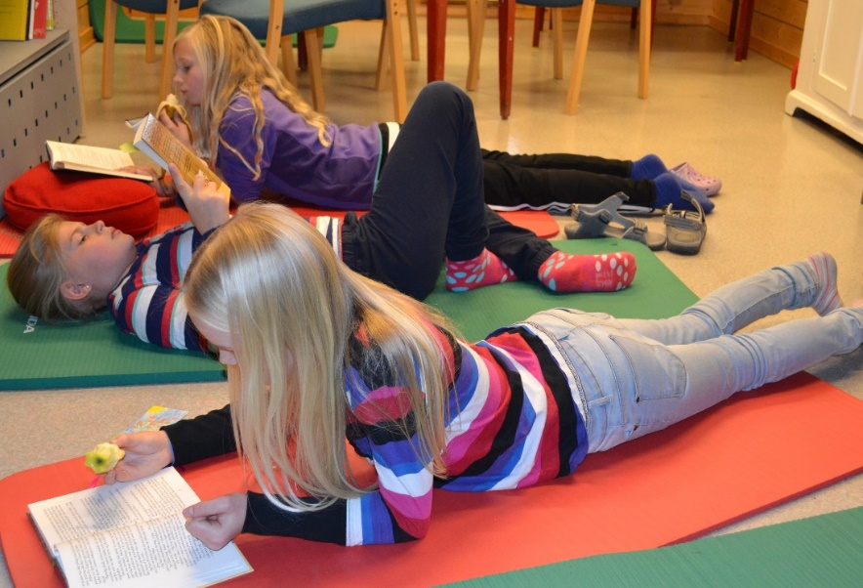
Temaplan for skolebibliotek 2020-2024

Slide 2
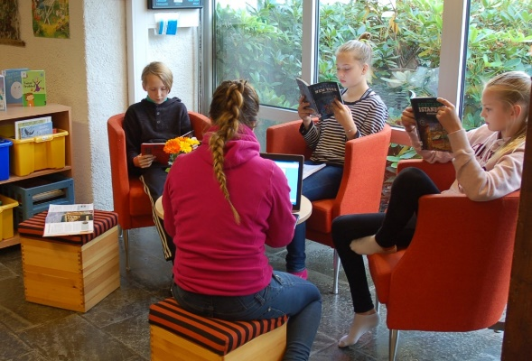
Innhold:
Mål og strategier s. 3
Tiltaksplan s. 4 - 6
Kunnskapsgrunnlag:
Hva er et skolebibliotek? s. 7 - 10
Lokale skolebibliotekplaner s. 11
Bemanning og kompetanse s. 12
Opplæring s. 13 - 14
Samarbeid med folkebiblioteket s. 15
Arbeidsgruppe s. 16
Kilder s. 17
Skolebiblioteket ved Nesheim skole. Foto: Inger Johanne Lunnan

Slide 3
Mål
Skolebiblioteket er integrert i undervisningen og en inspirerende
møteplass hvor elevene får lese- og lærelyst til inspirasjon for
utforskertrang og skaperglede. Elever, lærere og skolens øvrige
ansatte er aktive brukere av skolebiblioteket.
Planen følger opp følgende av
FNs bærekraftsmål:
Strategier
Skolebiblioteket er en integrert del av undervisningen
Skolebibliotekene er lett tilgjengelig
Skolebibliotekene driver aktiv samlingsutvikling – fysisk og digitalt
Skolebiblioteket brukes som en kulturell arena
Skolebiblioteket er attraktivt som møteplass

Slide 4
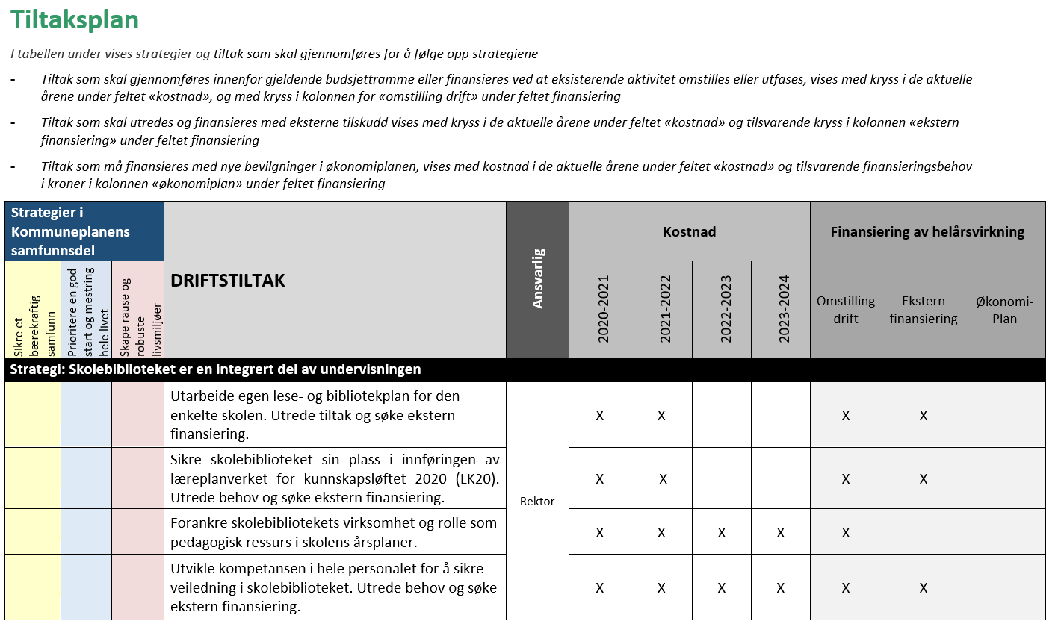

Slide 5
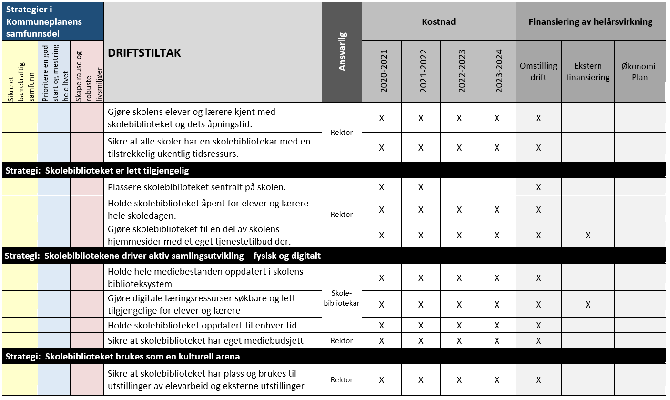

Slide 6
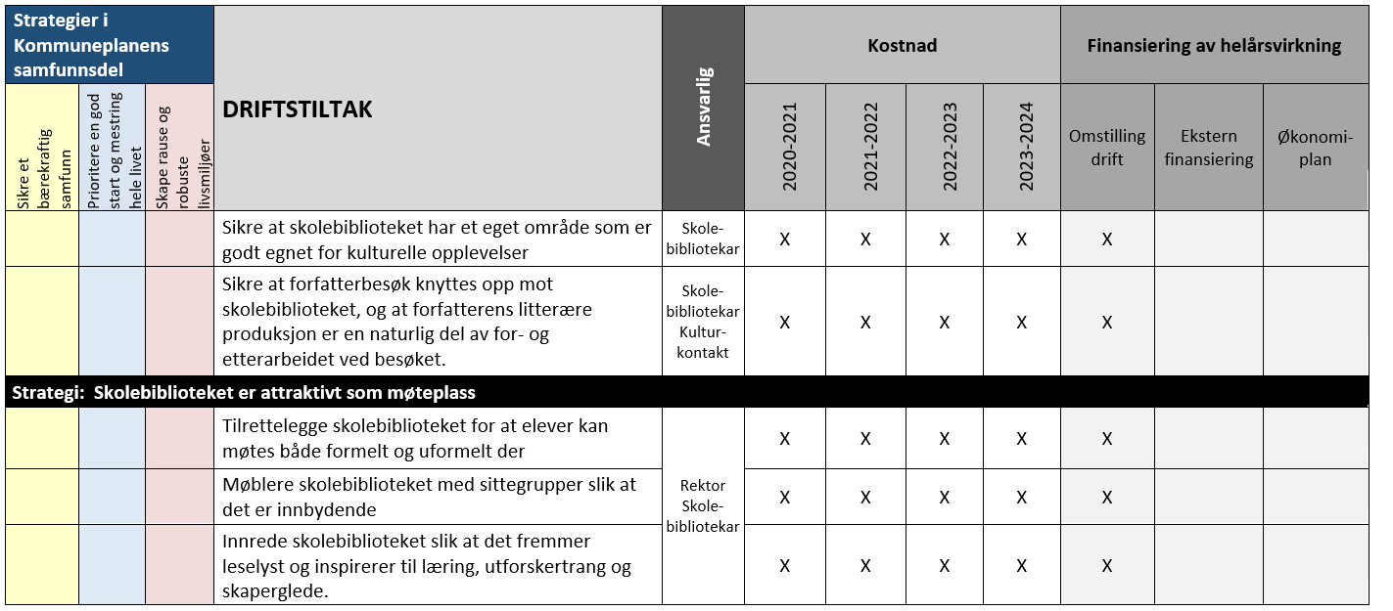

Slide 7
Hva er et skolebibliotek?
Undervisningsstøtte og veiledning: Informasjonssøk, studieteknikk, fordypning, prosjektarbeid
Arbeidsplasser: Selvstudium, PCer: tekstbehandling, lyd, video, multimedia
SKOLEBIBLIOTEKET
Fritid: Bøker, film, lydbøker, spill.
IKT: Databaser/Bibliofil, læringsplattform, informasjonssøk, veiledning
Kulturell/sosial møteplass: Utstillinger, høytlesning, forfatterbesøk, arrangement, aktiviteter
Lesestimulering: Veiledning, leseprosjekter, lesestrategier, bok-presentasjoner, samarbeid på tvers av trinn

Slide 8
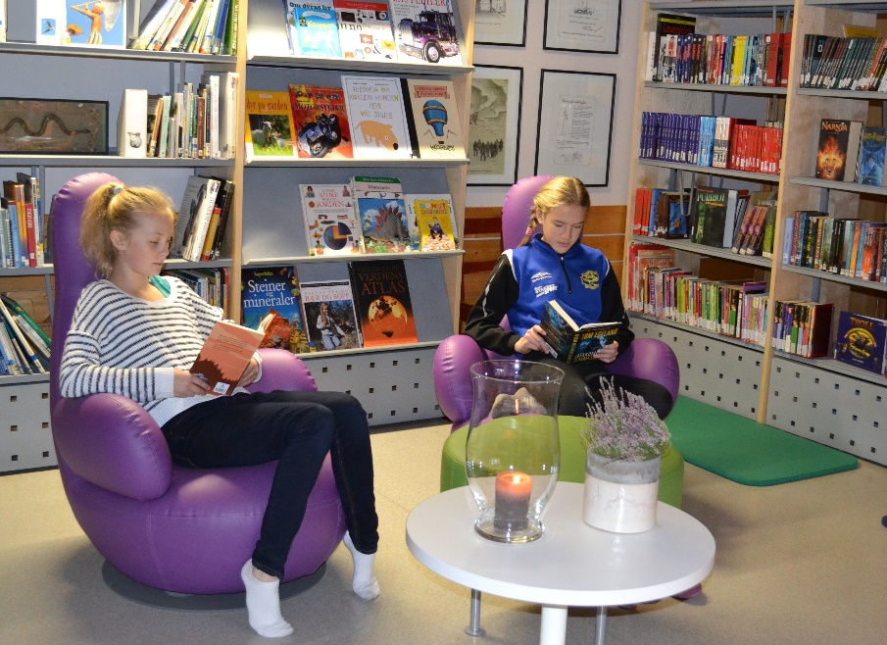
Skolebiblioteket: rom-samling-funksjon
Et skolebibliotek er et samlebegrep for rom, samlinger og funksjon. (NOU1981:7)
Rom:
Det fysiske rommet hvor samlingen er organisert for gjenfinning, gjerne med to arbeidsarealer for elevene: ett der materialet er samlet, basisbiblioteket, og ett for stille aktivitet, lesesal (Rafste, 2008).
Skolebibliotekrommet er innredet med arbeidsplasser for enkeltelever og grupper, og i tillegg har det egne områder til lytting og kulturelle opplevelser. Rommet er sentralt plassert og lett tilgjengelig for alle elevene, og det er åpent og tilgjengelig for alle hele skoledagen. Det er utstyrt slik at elevgrupper kan arbeide i lokalene.
Skolebiblioteket er ikke bare et fysisk rom, det er også et digitalt rom. Biblioteket er en del av skolens hjemmesider med et eget tjenestetilbud der.
Skolebiblioteket ved Halsan skole. Foto: Hilde Hoel Holt

Slide 9
Samling:
Alle typer lærebøker, medier og materiell som brukes i læringsarbeidet. Skjønnlitteratur og faglitteratur til studiearbeid og fritidslesing.
Samling står for bøker og tidsskrift i trykt og digital form, og andre medier som musikk og film, men det kan også være PC-er, programvare, digitale læringsressurser, filmutstyr og annet utstyr.
Skolebiblioteket har hovedansvaret for alt av bøker og andre medier. Hele mediebestanden ved skolen er registrert i skolens biblioteksystem. Det gjelder både det som befinner seg i skolebiblioteket, men også bøker som står på arbeidsplasser, på klasserom, lærernes fagboksamlinger og læremidler. Dette omfatter bøker, lydbøker, tidsskrifter, aviser, nettbaserte kilder, CD, DVD m.m. Bibliotekets database er tilgjengelig på internett.
Digitale læringsressurser er søkbare og lett tilgjengelige for lærere og elever. Oversikt over digitale læringsressurser finnes i kommunens IKT-plan og lenkes opp derifra. http://innherred.iktplan.no/
Skolebibliotekaren har kjennskap til skolens nettressurser. Utvikling og forvaltning skjer i samarbeid med IKT-kontakt og skolens administrasjon.
Skolebiblioteket skal til enhver tid være oppdatert.

Slide 10
Funksjon: Skolebibliotekets funksjon omfatter både det pedagogiske, kulturelle og det sosiale.
Pedagogisk arena: Skolebiblioteket har en sentral rolle i undervisningen, og skolebibliotekets virksomhet og rolle som pedagogisk ressurs er forankret i skolens årsplaner. Skolebiblioteket er mer enn en boksamling til utlån. Her oppøver elevene ferdigheter og kunnskap i informasjonskompetanse, digital kompetanse og inspireres til leseglede. Datamaskiner er lett tilgjengelige.
Kulturell arena: Biblioteket er av en slik størrelse at det er plass til utstillinger av elevarbeid og eksterne utstillinger gjennom f.eks. Den kulturelle skolesekken. Forfatterbesøk er knyttet opp mot skolebiblioteket. Forfatterens litterære produksjon er en naturlig del av for- og etterarbeidet ved besøket. Biblioteket er et rom hvor leseglede og opplevelser står sentralt.
Sosial arena: Skolebiblioteket er tilrettelagt for at elevgrupper kan møtes formelt og uformelt, og det framstår som et sted der elevene liker å være. Rommet er møblert og utformet slik at det virker innbydende. Biblioteket fungerer som møteplass, læringsarena, senter for informasjon og kulturell virksomhet. Det er en medspiller i læringsarbeidet, ressurssenter og en oase i skolehverdagen.

Slide 11
Den enkelte skoles lokale plan inneholder
Bli-kjent-kunnskap som omfatter opplæring i hvor bøkene er plassert, lånerutiner, ordensregler og andre ordninger.
Informasjonskunnskap som omfatter opplæring i bruk av ulike skriftlige kilder; leksikon, oppslagsbøker, fagbøker, aviser, kurs i kildekritikk, nettverk og søking.
Elevene får opplæring i lån av e-bøker og eBokBib- app.
Timeplanfestet ukentlig tid for hver klasse.
Lesestimulering som kan være å tilrettelegge for å sette i gang for eksempel lesestimulerende kampanjer og aksjoner, invitere til høytlesningsstund, presentere litteratur, veilede i bokvalg og gjennomføre ulike arrangement som forfatterbesøk og markering av Verdens Bokdag.
Rutiner for innkjøp sikret i egen budsjettpost.
Rutiner for samarbeid mellom skolebibliotekar og ledelse for å sikre utvikling av skolebiblioteket. Minimum to møter i året.

Slide 12
Bemanning og kompetanse
Bemanning av skolebiblioteket bestemmes av skolens størrelse og ressurser.
Det anbefales at skolebiblioteket er bemannet av skolebibliotekansvarlig hver dag. Unntaket er fådelte skoler der ressursene er noe mindre.
Det er ønskelig at skolebibliotekaren har pedagogutdanning med tilleggsutdanning.
Kompetansen i hele personalet utvikles for å sikre veiledning i skolebiblioteket.

Slide 13
Opplæring i bruk av skolebiblioteket
Elever:
Det er skolebibliotekaren sammen med pedagogene sin oppgave å sørge for at alle skolens elever blir kjent med skolebiblioteket. Det bør være kort repetisjon for hver klasse hver høst for å sikre at nye elever får den opplæringen de trenger.
Det anbefales at skolene har opplæring av bibliotekassistenter. Elevene skal kunne ha et medansvar for drift av skolebiblioteket.
Skolebibliotekaren veileder både elever og lærere.
Lokal plan for systematisk bruk av skolebiblioteket utarbeides for alle klassetrinn.
Skolebiblioteket ved Nesheim skole. Foto: Inger Johanne Lunnan

Slide 14
Lærere og andre ansatte
Skolebibliotekaren sørger for at lærere, fagarbeidere, SFO-ansatte og andre som arbeider direkte med elevene, får nødvendig opplæring i bruk av skolebiblioteket.
Hver høst er det orientering om biblioteket for de ansatte. Den bør inneholde informasjon om de mulighetene biblioteket gir, praktiske ordninger, bli kjent med bok- og mediebestand og veiledning i søking med mer.

Slide 15
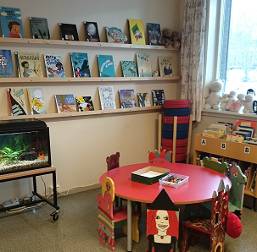
Samarbeid med folkebiblioteket
Skolebibliotekene og folkebiblioteket har et nært og godt samarbeid. Folkebiblioteket bistår med opplæring av nye skolebibliotekarer.
Folkebiblioteket inviterer til en nettverkssamling hvert år.
Folkebiblioteket bistår ved statistikkinnlevering.
Folkebiblioteket har en 20 % stilling som skolebibliotekkoordinator. Skolebibliotekkoordinatoren besøker alle skolebibliotekene minst to ganger i løpet av året og bidrar ellers der det trengs.
Elevene besøker folkebiblioteket en gang per skoleår. Folkebiblioteket tilbyr klassebesøk gjennom DKS i både 2. og 5. klasse.
Barneavdelinga ved Levanger bibliotek.
Foto: Siri Okkenhaug Bævre

Slide 16
Arbeidsgruppe ved revidering av planen:
Hilde H. Karlsen, seniorrådgiver grunnskole
Nina Stjernen (Halsan barneskole)
Aud Graadal (Frol barneskole)
Tone Grønnesby/Vidar Lund (Levanger bibliotek)

Slide 17
Kilder:
Rafste, Elisabeth Tallaksen (2008): Opplevelse, oppdagelse, opplysning. Fagbok om skolebibliotek. Oslo: Biblioteksentralen
Rafste, Elisabeth Tallaksen (2001): Et sted å lære eller et sted å være? En case-studie av elevers bruk og opplevelse av skolebiblioteket. Oslo: Universitetet i Oslo.

Slide 18
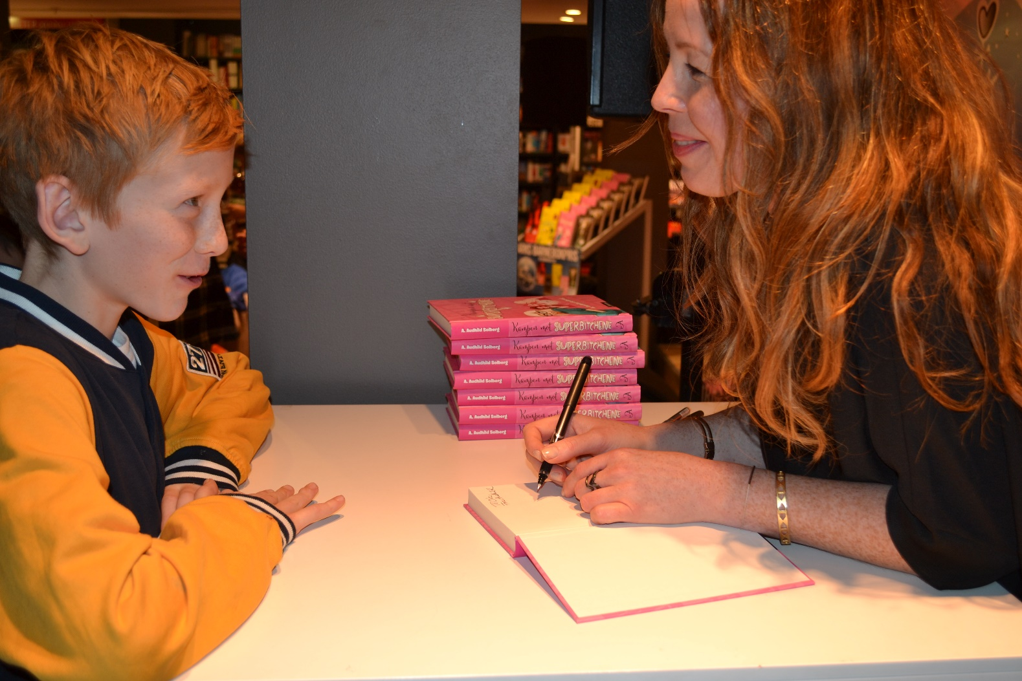
Møte med forfatter Audhild Solberg. Foto: Hilde Hoel Holt

